Slide 1
A. EVANS, K. MARTIN, M. A. POATSY
Εισαγωγή στην πληροφορική
Θεωρία και πράξη
2^{η} έκδοση

Slide 2
Κεφάλαιο 1
Ο κόσμος αλλάζει με τη βοήθεια
της τεχνολογίας

Slide 3
Πώς θα θέσετε την τεχνολογία σε λειτουργία;
Η τεχνολογία σε παγκόσμιο επίπεδο
Η τεχνολογία και η κοινωνία μας
Notes:
Στα σημαντικότερα θέματα αυτού του κεφαλαίου περιλαμβάνονται: «Η τεχνολογία σε παγκόσμιο επίπεδο» και «Η τεχνολογία και η κοινωνία μας».

Slide 4
Η τεχνολογία σε παγκόσμιο επίπεδο
Στόχοι
1.1 Περιγραφή διάφορων τεχνολογικών εργαλείων
που χρησιμοποιούνται για άσκηση επιρροής σε εθνικά και παγκόσμια ζητήματα.
1.2 Περιγραφή διάφορων παγκόσμιων κοινωνικών ζητημάτων που επηρεάζονται από την τεχνολογία.
Notes:
Οι δύο στόχοι που σχετίζονται με την κατανόηση της τεχνολογίας σε παγκόσμιο επίπεδο είναι:
1.1 Περιγραφή διάφορων τεχνολογικών εργαλείων που χρησιμοποιούνται για άσκηση επιρροής σε εθνικά και παγκόσμια ζητήματα.
1.2 Περιγραφή διάφορων παγκόσμιων κοινωνικών ζητημάτων που επηρεάζονται από την τεχνολογία.

Slide 5
Η τεχνολογία και η κοινωνία μας
Στόχοι
1.3 Περιγραφή του τρόπου με τον οποίο η τεχνολογία αλλάζει τις γνωστικές διεργασίες μας.
1.4 Επεξήγηση του τρόπου με τον οποίο η τεχνολογία επεκτείνει τους τρόπους συνεργασίας.
1.5 Σύνοψη του τρόπου με τον οποίο η τεχνολογία επηρεάζει τον τρόπο που επιλέγουμε και καταναλώνουμε προϊόντα και υπηρεσίες.
Notes:
Οι τρεις στόχοι που σχετίζονται με την κατανόηση της σχέσης της τεχνολογίας με την κοινωνία μας είναι:
1.3 Περιγραφή του τρόπου με τον οποίο η τεχνολογία αλλάζει τις γνωστικές διεργασίες μας.
1.4 Επεξήγηση του τρόπου με τον οποίο η τεχνολογία επεκτείνει τους τρόπους συνεργασίας.
1.5 Σύνοψη του τρόπου με τον οποίο η τεχνολογία επηρεάζει τον τρόπο που επιλέγουμε και καταναλώνουμε προϊόντα και υπηρεσίες.

Slide 6
Η τεχνολογία σε παγκόσμιο επίπεδο (Στόχος 1.1)
Επιτάχυνση των αλλαγών σε όλο τον κόσμο
Παροχή ερεθισμάτων και κινήτρων στους ανθρώπους με εντελώς νέους τρόπους
Notes:
Πρόσφατα πολιτικά και παγκόσμια ζητήματα δείχνουν ότι η τεχνολογία επιταχύνει τις αλλαγές σε όλο τον κόσμο και δίνει ερεθίσματα και κίνητρα στους ανθρώπους με εντελώς νέους τρόπους.

Slide 7
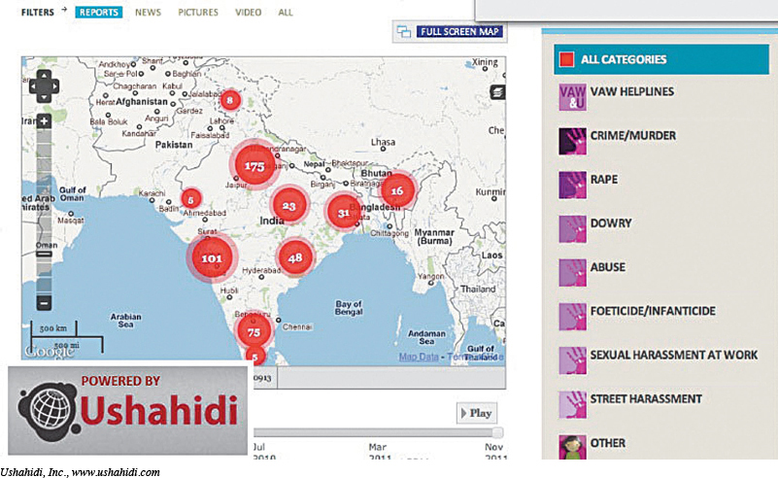
Η τεχνολογία σε παγκόσμιο επίπεδο Αντίκτυπος των εργαλείων της σύγχρονης τεχνολογίας (Στόχος 1.1)
Τα εργαλεία κοινωνικής δικτύωσης δίνουν στους ανθρώπους τη δυνατότητα να συνδέονται μεταξύ τους και να ανταλλάσσουν ιδέες
Τα εργαλεία χαρτογράφησης κρίσεων συλλέγουν και τοποθετούν σε χάρτη πληροφορίες
Notes:
Τα εργαλεία κοινωνικής δικτύωσης (social media), όπως το Twitter και το Facebook δίνουν στους ανθρώπους τη δυνατότητα να συνδέονται μεταξύ τους και να ανταλλάσσουν ιδέες. Φέρνουν κοντά ανθρώπους που αντιμετωπίζουν καταπίεση και λογοκρισία σε πολλές αραβικές χώρες ή χώρες της Βόρειας Αφρικής.
Τα εργαλεία χαρτογράφησης κρίσεων βοήθησαν στην κοινοποίηση μηνυμάτων σχετικών με το ξέσπασμα βίας σε όλη την Κένυα έπειτα από επίμαχες εκλογές.

Slide 8
Η τεχνολογία σε παγκόσμιο επίπεδο Παγκόσμια ζητήματα (1 από 3) (Στόχος 1.2)
Περίθαλψη υγείας
Ανάπτυξη και διανομή εμβολίων
Προσθετική αμφιβληστροειδούς
Πληροφορίες για κρανιακά χτυπήματα
Το περιβάλλον
Δεδομένα θα μπορούσαν να ειδοποιούν τους επιστήμονες για τις αλλαγές στο περιβάλλον
Καλύτερη αξιοποίηση των φυσικών πόρων
Notes:
Περίθαλψη υγείας
Οι ερευνητές λένε ότι η πιθανότητα να εμφανιστεί μια πανδημία γρίπης τον επόμενο αιώνα πλησιάζει το 100%. Η τεχνολογία θα μπορούσε να μας βοηθήσει να αναπτύξουμε και να διανείμουμε εμβόλια ώστε να σωθούν ζωές.
Ακόμα ένα από τα παγκόσμια προβλήματα υγείας που αντιμετωπίζονται με την τεχνολογία είναι η προσθετική αμφιβληστροειδούς.
Αισθητήρες μπορούν να αναφέρουν την ακριβή θέση και δύναμη ενός χτυπήματος στο κεφάλι.
Το περιβάλλον
Με τη συνοδεία γεωγραφικών πληροφοριών, τα δεδομένα θα ειδοποιούσαν τους επιστήμονες για τις αλλαγές στο περιβάλλον μας.
Η τεχνολογία μπορεί να επιτρέψει την καλύτερη αξιοποίηση των φυσικών πόρων.

Slide 9
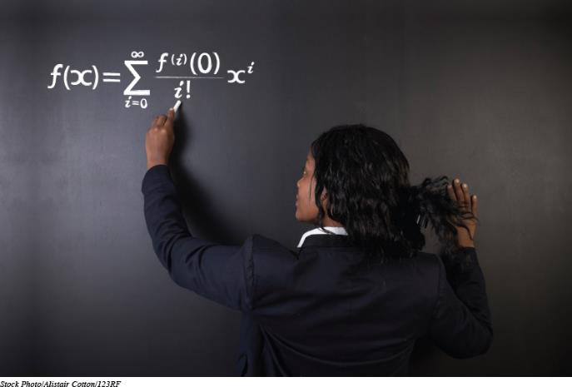
Η τεχνολογία σε παγκόσμιο επίπεδο Παγκόσμια ζητήματα (2 από 3) (Στόχος 1.2)
Το ψηφιακό χάσμα
Υπάρχει ένα μεγάλο χάσμα ανάμεσα στα επίπεδα της πρόσβασης στο διαδίκτυο και στη διαθεσιμότητα των τεχνικών εργαλείων σε διαφορετικές περιοχές του κόσμου
Εμποδίζει να χρησιμοποιούμε τις διανοητικές ικανότητες όλων των ανθρώπων του πλανήτη για να λύνουμε παγκόσμια προβλήματα
Notes:
Υπάρχει ένα μεγάλο χάσμα ανάμεσα στα επίπεδα της πρόσβασης στο διαδίκτυο και στη διαθεσιμότητα των τεχνικών εργαλείων σε διαφορετικές περιοχές του κόσμου. Ο όρος που επινοήθηκε για να περιγράψει αυτή τη διαφορά όσον αφορά την ευκολία πρόσβασης στην τεχνολογία είναι το ψηφιακό χάσμα (digital divide). Ένα από τα προβλήματα που δημιουργεί το ψηφιακό χάσμα είναι ότι μας εμποδίζει να χρησιμοποιούμε τις διανοητικές ικανότητες όλων των ανθρώπων του πλανήτη για να λύνουμε παγκόσμια προβλήματα. Ωστόσο, αυτή η πρόκληση που δημιουργήθηκε από την τεχνολογία μπορεί να απαντηθεί από την ίδια την τεχνολογία.

Slide 10
Η τεχνολογία σε παγκόσμιο επίπεδο Παγκόσμια ζητήματα (3 από 3) (Στόχος 1.2)
Notes:
Η Εικόνα 1.4 παρουσιάζει και άλλα παραδείγματα ανθρώπων που χρησιμοποιούν την τεχνολογία με σκοπό τη βελτίωση του κόσμου μας.

Slide 11
Η τεχνολογία και η κοινωνία μας Η τεχνολογία επηρεάζει τον τρόπο με τον οποίο σκεφτόμαστε (1 από 2) (Στόχος 1.3)
Web 2.0
Ένα σύνολο από καινούργιες δυνατότητες και λειτουργίες
Επιτρέπουν στους χρήστες να παρέχουν περιεχόμενο εύκολα
Γνωστικό πλεόνασμα
Συνδυασμός του ελεύθερου χρόνου και των εργαλείων που μας κάνουν δημιουργικούς
Notes:
Καθώς όλο και περισσότερες νέες εφαρμογές web επέτρεπαν σε κάθε άτομο ξεχωριστά να γίνει ένας «δημιουργός» του web, γεννήθηκε ένα νέο είδος διαδικτύου, το οποίο ονομάστηκε Web 2.0 και διέθετε ένα σύνολο από καινούργιες δυνατότητες και λειτουργίες, που επέτρεπαν στους χρήστες να παρέχουν περιεχόμενο και να συνδέονται εύκολα μεταξύ τους. Τώρα, οποιοσδήποτε μπορεί να συνεισφέρει σε διεθνές επίπεδο με το πάτημα ενός κουμπιού στο ποντίκι.
Το γνωστικό πλεόνασμα (cognitive surplus) είναι ο συνδυασμός του ελεύθερου χρόνου και των εργαλείων που μας κάνουν δημιουργικούς.

Slide 12
Η τεχνολογία και η κοινωνία μας Η τεχνολογία επηρεάζει τον τρόπο με τον οποίο σκεφτόμαστε (2 από 2) (Στόχος 1.3)
Σύγχρονες θεωρίες κινήτρων
Notes:
Οι σύγχρονες θεωρίες κινήτρων δείχνουν ότι αυτό που ωθεί τους ανθρώπους να αφιερώνουν τον ελεύθερο χρόνο τους σε αλτρουιστικές εκστρατείες, χωρίς να αμείβονται χρηματικά, είναι η αίσθηση της αυτονομίας, της υπεροχής και του σκοπού (Βλ. Εικόνα 1.5.).
• Αυτονομία: Η ελευθερία να εργάζεται κάποιος χωρίς διαρκή καθοδήγηση και έλεγχο.
Υπεροχή: Η αίσθηση της αυτοπεποίθησης και του ενθουσιασμού που νιώθει κάποιος όταν βλέπει τις δεξιότητές του να αναπτύσσονται.
Σκοπός: Η γνώση ότι κάποιος εργάζεται για κάτι μεγαλύτερο από τον εαυτό του.

Slide 13
Η τεχνολογία και η κοινωνία μας Η τεχνολογία επηρεάζει τον τρόπο με τον οποίο συνδεόμαστε (Στόχος 1.4)
Μουσική
Το Blend.io επιτρέπει την ανταλλαγή τραγουδιών που έχουν γράψει συνθέτες
Οι χρήστες μπορούν να εξερευνήσουν διαφορετικά μουσικά στιλ και τεχνικές
Επιχειρηματικότητα
Υποστήριξη των ονείρων άλλων ανθρώπων
Kickstarter, πληθοχρηματοδότηση, GoFundMe
Notes:
Η τεχνολογία έχει προσδώσει ποικιλία στη μουσική. Το πρώτο κομμάτι της Virtual Choir κυκλοφόρησε με 50 ηχογραφημένες φωνές. Ένα μπλογκ συνδέει τα μέλη του συγκροτήματος και δημιουργεί μια πραγματική αίσθηση κοινότητας μεταξύ τους.
Το Kickstarter (kickstarter.com) δίνει σε ανθρώπους τη δυνατότητα να δημοσιεύουν τις ιδέες τους για έρευνες, παιχνίδια και εφευρέσεις και να ζητούν απευθείας χρηματοδότηση. Αυτός ο τρόπος δημιουργίας κεφαλαίου για την έναρξη μιας επιχείρησης είναι γνωστός ως πληθοχρηματοδότηση (crowdfunding).

Slide 14
Η τεχνολογία και η κοινωνία μας Η τεχνολογία επηρεάζει τον τρόπο με τον οποίο καταναλώνουμε (1 από 2) (Στόχος 1.5)
Η τεχνολογία στο μάρκετινγκ μας βοηθά να:
Αποφασίσουμε τι θα αγοράσουμε
Να αγοράζουμε αγαθά και υπηρεσίες
Μάρκετινγκ
QR (κωδικοί ταχείας απόκρισης)
Εργαλεία σύγκρισης τιμών με βάση τη θέση του χρήστη
«Ηλεκτρονικά κουπόνια» (mobi coupons)
Πληθοπορισμός
Notes:
Η τεχνολογία αλλάζει τον τρόπο με τον οποίο αποφασίζουμε τι θα αγοράσουμε, καθώς και τον τρόπο αγοράς αγαθών και υπηρεσιών.
Η τεχνολογία QR (κωδικοί ταχείας απόκρισης) επιτρέπει την ενσωμάτωση σε οποιοδήποτε έντυπο ή εκτυπωμένο χαρτί ενός συνδέσμου που παραπέμπει σε πληροφορίες στο διαδίκτυο, καθώς και σε σχετικό βίντεο.
Εφαρμογές σαρώνουν τον ραβδωτό κώδικα ενός προϊόντος και στη συνέχεια συγκρίνουν τις τιμές των κοντινών καταστημάτων με τις τιμές που υπάρχουν στο διαδίκτυο.
Οι καταναλωτές που γνωρίζουν να χειρίζονται το διαδίκτυο μπορούν να λάβουν στα κινητά τους «ηλεκτρονικά κουπόνια» (mobi coupons).
Οι άνθρωποι της αγοράς έχουν επίγνωση του φαινομένου του πληθοπορισμού (crowdsourcing) (για να γνωρίζουν τις διαθέσεις του κοινού).

Slide 15
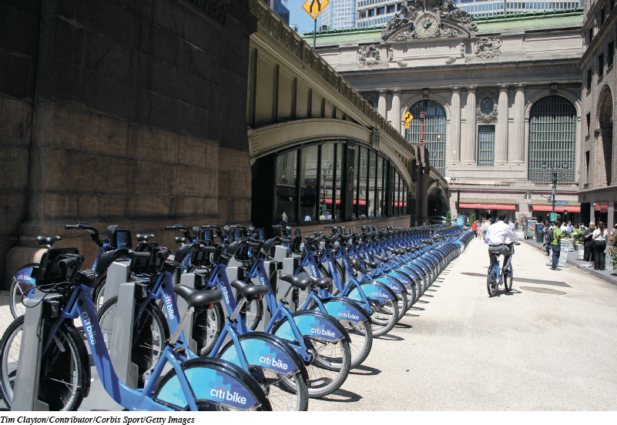
Η τεχνολογία και η κοινωνία μας Η τεχνολογία επηρεάζει τον τρόπο με τον οποίο καταναλώνουμε (2 από 2) (Στόχος 1.5)
Πρόσβαση έναντι ιδιοκτησίας
ZipCar
Call a Bike/Citi Bike
Συνεργατική κατανάλωση
Notes:
Πρόσβαση έναντι ιδιοκτησίας: Ακόμα και η ιδέα της ιδιοκτησίας εξελίσσεται χάρη στις νέες τεχνολογίες. Προϊόντα όπως αυτοκίνητα και ποδήλατα μπορούν να μετατραπούν σε «συνδρομές» αντί για μεγάλες άπαξ αγορές.
Η ZipCar επιτρέπει σε εκατοντάδες χιλιάδες ανθρώπους να χρησιμοποιούν κοινόχρηστα αυτοκίνητα, ενώ το Call a Bike είναι ένα δημοφιλές πρόγραμμα ενοικίασης ποδηλάτων στη Γερμανία.
Η συνεργατική κατανάλωση (collaborative consumption) συνεπάγεται τη συμμετοχή ανθρώπων σε ομάδες με σκοπό τη χρήση ενός
συγκεκριμένου προϊόντος.

Slide 16
Προσωπική τεχνολογία και ηθική πληροφορική
Η τεχνολογία στο σπίτι
Η τεχνολογία και η καριέρα
Η τεχνολογία και η ηθική
Notes:
Η τεχνολογία δημιουργεί τεράστιες αλλαγές στον κόσμο, καθώς και στον τρόπο με τον οποίο συμπεριφερόμαστε κοινωνικά, αλλά είναι επίσης σημαντική για σας σε ένα πιο προσωπικό επίπεδο. Η γνώση των υπολογιστών συνεπάγεται για σας ότι κατανοείτε τις δυνατότητες και τους περιορισμούς τους και ότι γνωρίζετε πώς να τους χρησιμοποιείτε με ασφάλεια και αποτελεσματικότητα. Η τεχνολογία εστιάζει επίσης την προσοχή σε πολλές νέες διαφωνίες σε ηθικά ζητήματα. Η κατανόηση της ηθικής, της προσωπικής ηθικής σας και του τρόπου προσέγγισης σύνθετων διαφωνιών για ηθικά ζητήματα που απορρέουν από την τεχνολογία είναι σημαντική για όλους. Όσο περισσότερο κατανοείτε την τεχνολογία, τόσο πιο παραγωγικοί και προστατευμένοι θα είστε στο σπίτι και τόσο καλύτερα προετοιμασμένοι στην επαγγελματική σταδιοδρομία σας.

Slide 17
Η τεχνολογία στο σπίτι
Στόχος
1.6 Τι είναι η γνώση υπολογιστών και ορισμένα από τα οφέλη της.
Notes:
Στόχος της κατανόησης του ρόλου της τεχνολογίας στο σπίτι είναι να μάθετε:
1.6 Τι είναι η γνώση υπολογιστών και ορισμένα από τα οφέλη της.

Slide 18
Η τεχνολογία και η καριέρα
Στόχος
1.7 Αποτίμηση του αντίκτυπου που έχει η γνώση υπολογιστών σε διάφορες καριέρες.
Notes:
Στόχος της κατανόησης του ρόλου της τεχνολογίας στην καριέρα είναι:
1.7 Η αποτίμηση του αντίκτυπου που έχει η γνώση υπολογιστών σε διάφορες καριέρες.

Slide 19
Η τεχνολογία και η ηθική
Στόχοι
1.8 Ορισμός της ηθικής και περιγραφή διάφορων συστημάτων ηθών.
1.9 Συσχέτιση των επιδράσεων που έχει στην ανάπτυξη η προσωπική ηθική.
1.10 Παρουσίαση παραδειγμάτων δημιουργίας ηθικών διλημμάτων από την τεχνολογία.
Notes:
Στόχοι της κατανόησης της σχέσης της τεχνολογίας με την ηθική είναι:
1.8 Ορισμός της ηθικής και περιγραφή διάφορων συστημάτων ηθών.
1.9 Συσχέτιση των επιδράσεων που έχει στην ανάπτυξη η προσωπική ηθική.
1.10 Παρουσίαση παραδειγμάτων δημιουργίας ηθικών διλημμάτων από την τεχνολογία.

Slide 20
Πώς η τεχνολογία θα βελτιώσει τη ζωή μας; Η τεχνολογία στο σπίτι (1 από 2) (στόχος 1.6)
Γνώση υπολογιστών
Κατανόηση των δυνατοτήτων και των περιορισμών των υπολογιστών
Γνώση των τρόπων να τους χρησιμοποιείτε με ασφάλεια και αποτελεσματικότητα
Notes:
Η γνώση υπολογιστών (computer literacy) σημαίνει ότι κατανοείτε τις δυνατότητες και τους περιορισμούς των υπολογιστών και γνωρίζετε πώς να τους χρησιμοποιείτε με ασφάλεια και αποτελεσματικότητα.

Slide 21
Πώς η τεχνολογία θα βελτιώσει τη ζωή μας; Η τεχνολογία στο σπίτι (2 από 2) (στόχος 1.6)
Αποφυγή χάκερ και ιών
Προστασία του απορρήτου
Κατανόηση των πραγματικών κινδύνων
Συνετή χρήση του web
Αποφυγή διαδικτυακών οχλήσεων
Ικανότητα συντήρησης, αναβάθμισης και αντιμετώπισης των προβλημάτων του υπολογιστή σας
Notes:
Η γνώση του τρόπου λειτουργίας των χάκερ και των ιών θα σας βοηθήσει να αποφύγετε την περίπτωση να πέσετε θύμα τους.
Γνωρίζετε πώς να προστατευτείτε από κλοπή ταυτότητας όταν είστε στο διαδίκτυο;
Μπορείτε να αναγνωρίσετε τους πραγματικούς κινδύνους ιδιωτικότητας και ασφάλειας;
Το να βρεις πληροφορίες και το να βρεις καλές πληροφορίες είναι δύο διαφορετικά πράγματα.
Γνωρίζετε ποια προγράμματα θα πρέπει να εγκαταστήσετε για να αποφύγετε τις διαδικτυακές οχλήσεις;
Εάν μάθετε πώς να φροντίζετε και να συντηρείτε τον υπολογιστή σας και αν μπορείτε να διαγνώσετε και να διορθώσετε κάποια προβλήματα, σίγουρα θα γλιτώσετε από πολύ χρόνο και ταλαιπωρία.

Slide 22
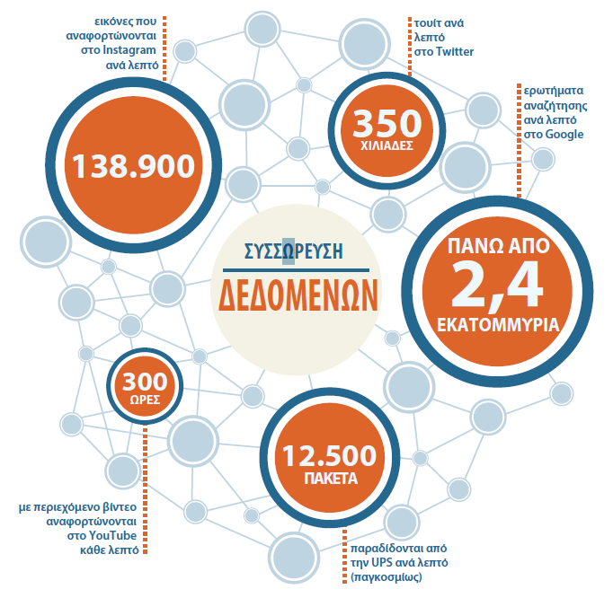
Η τεχνολογία και η καριέρα Ο αντίκτυπος της γνώσης υπολογιστών στην καριέρα σας (1 από 7) (Στόχος 1.7)
Λιανικό εμπόριο
Εξόρυξη δεδομένων
Η διεργασία αναζήτησης σε τεράστιες ποσότητες δεδομένων με την ελπίδα ανακάλυψης μοτίβων
Καλύτερη ανταπόκριση στις συνήθειες κατανάλωσης
Notes:
Οι επιχειρήσεις χρησιμοποιούν την τεχνική που ονομάζεται εξόρυξη δεδομένων (data mining), δηλαδή τη διεργασία αναζήτησης σε τεράστιες ποσότητες δεδομένων με την ελπίδα ανακάλυψης μοτίβων. Οι μάνατζερ μπορούν να αξιοποιήσουν τα δεδομένα που εξορύσσονται για να συμπεράνουν αν πρέπει να μειώσουν την τιμή ενός προϊόντος για να αυξήσουν τις πωλήσεις του – ιδιαίτερα αν, για παράδειγμα, μειώσουν την τιμή σε ένα κατάστημα και διαπιστώσουν μια αύξηση στις πωλήσεις. Η εξόρυξη δεδομένων επιτρέπει στους εμπόρους λιανικής να ανταποκρίνονται καλύτερα στις συνήθειες κατανάλωσης.

Slide 23
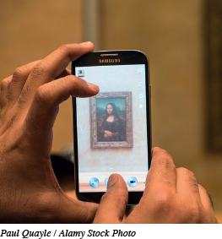
Η τεχνολογία και η καριέρα Ο αντίκτυπος της γνώσης υπολογιστών στην καριέρα σας (2 από 7) (Στόχος 1.7)
Τέχνες
Πολλοί καλλιτέχνες εργάζονται αποκλειστικά με υπολογιστές
Δημιουργία και διαχείριση διαδικτυακών τόπων
Προγράμματα χορού και μουσικής
Εμπλουτισμός των εμπειριών των επισκεπτών σε μουσεία
Notes:
Πολλοί καλλιτέχνες σήμερα εργάζονται αποκλειστικά με υπολογιστές. Η γνώση λογισμικού είναι απαραίτητη για όποιον θέλει να δημιουργήσει ψηφιακή τέχνη.
Οι καλλιτέχνες πιθανό θα χρειαστεί να επιδείξουν τα σχέδιά τους. Είναι χρήσιμο να γνωρίζουν πώς να δημιουργούν και να διαχειρίζονται έναν διαδικτυακό τόπο.
Σε προγράμματα χορού και μουσικής χρησιμοποιούνται υπολογιστές. Αισθητήρες καταγράφουν τις κινήσεις ενός χορευτή. Στη συνέχεια ο υπολογιστής παράγει έναν εικονικό χορευτή τον οποίο ο χειριστής του υπολογιστή μπορεί να κατευθύνει.
Τα μουσεία χρησιμοποιούν τις νέες τεχνολογίες προκειμένου να εμπλουτίσουν τις εμπειρίες των επισκεπτών. Προσφέρουν πλήθος επιλογών για τους επισκέπτες που λατρεύουν την τεχνολογία.

Slide 24
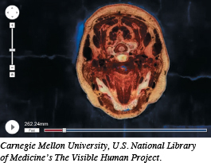
Η τεχνολογία και η καριέρα Ο αντίκτυπος της γνώσης υπολογιστών στην καριέρα σας (3 από 7) (Στόχος 1.7)
Εκπαίδευση
Λογισμικό διαχείρισης μαθημάτων
Blackboard
Moodle
Εργαλείο έρευνας
Προσομοιώσεις και προγράμματα λογισμικού καθοδήγησης
Διαδικτυακοί τόποι για εικονικές ξεναγήσεις
Notes:
Ο κλάδος της εκπαίδευσης χρησιμοποιεί τεχνολογία υπολογιστών. Τα μαθήματα σχεδιάζονται γύρω από λογισμικό διαχείρισης μαθημάτων, όπως το Blackboard ή το Moodle.
Το διαδίκτυο έχει προφανή πλεονεκτήματα στην τάξη ως εργαλείο έρευνας για τους σπουδαστές.
Υπάρχουν προσομοιώσεις και προγράμματα λογισμικού καθοδήγησης στο web τα οποία οι καθηγητές μπορούν να χρησιμοποιήσουν προκειμένου να δώσουν στους μαθητές μια γεύση από τη λειτουργία και τη διοίκηση μιας πολυεθνικής επιχείρησης ή για να βιώσουν μια εκπληκτική ξενάγηση στο ανθρώπινο σώμα.
Πολλά μουσεία προσφέρουν εικονικές ξεναγήσεις στους διαδικτυακούς τόπους τους, με τις οποίες οι φοιτητές μπορούν να περιηγηθούν και να μελετήσουν τις συλλογές.

Slide 25
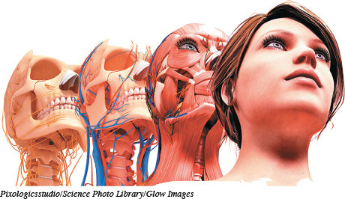
Η τεχνολογία και η καριέρα Ο αντίκτυπος της γνώσης υπολογιστών στην καριέρα σας (4 από 7) (Στόχος 1.7)
Επιβολή του νόμου
Εξιχνίαση εγκλημάτων
Βάσεις δεδομένων
Ηλεκτρονική εγκληματολογία
Notes:
Οι υπολογιστές χρησιμοποιούνται σε περιπολικά και σε εργαστήρια και βοηθούν στη διαλεύκανση πολλών εγκλημάτων.
Μια τεχνική που αξιοποιείται σήμερα από αστυνομικούς για την εξιχνίαση εγκλημάτων χρησιμοποιεί υπολογιστές για την πραγματοποίηση αναζητήσεων σε μεγάλο αριθμό βάσεων δεδομένων στο διαδίκτυο.
Μια ειδικότητα που ονομάζεται ηλεκτρονική εγκληματολογία (computer forensics) θεωρείται ολοένα και πιο σημαντική στην προσπάθεια καταπολέμησης της εγκληματικότητας στην εποχή μας. Η ηλεκτρονική εγκληματολογία αναλύει συστήματα υπολογιστών με συγκεκριμένες τεχνικές, σε μια απόπειρα να συλλέγει αποδείξεις.
Criminal minds: The cases of the F.B.I. Behavioral Analysis Unit (B.A.U.), an elite group of profilers who analyze the nation's most dangerous serial killers and individual heinous crimes in an effort to anticipate their next moves before they strike again.

Slide 26
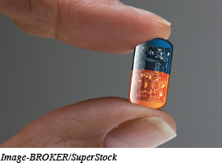
Η τεχνολογία και η καριέρα Ο αντίκτυπος της γνώσης υπολογιστών στην καριέρα σας (5 από 7) (Στόχος 1.7)
Ιατρική
Σύγχρονη έρευνα για τα βιοϊατρικά τσιπ
Παρέχουν τεχνολογικές λύσεις σε προβλήματα του οργανισμού μας
Επαλήθευση της ταυτότητας και των ιατρικών στοιχείων ενός ατόμου
Χρησιμοποιούνται για την ασφάλεια όσων πάσχουν από τη νόσο Αλτσχάιμερ
Notes:
Στόχος της σύγχρονης έρευνας για τα βιοϊατρικά τσιπ είναι να παράσχουν τεχνολογικές λύσεις σε προβλήματα του οργανισμού μας και να χρησιμοποιηθούν για την επαλήθευση της ταυτότητας ατόμων.
Το VeriMed, ένα «προσωπικό τσιπ αναγνώρισης», εμφυτεύεται σε ανθρώπους με στόχο την επαλήθευση της ταυτότητάς τους. Όταν εκτεθεί στα ραδιοκύματα μιας συσκευής σάρωσης, το τσιπ μεταδίδει τον σειριακό αριθμό του σε αυτή, η οποία συνδέεται με μια βάση δεδομένων.
Το VeriMed μπορεί να χρησιμοποιηθεί για την ασφάλεια όσων πάσχουν από τη νόσο Αλτσχάιμερ.

Slide 27
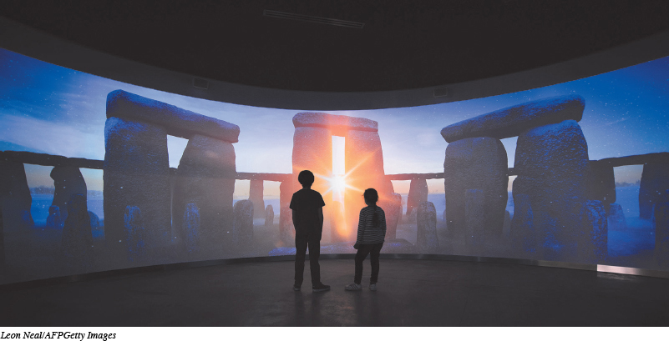
Η τεχνολογία και η καριέρα Ο αντίκτυπος της γνώσης υπολογιστών στην καριέρα σας (6 από 7) (Στόχος 1.7)
Επιστήμη
Οι προσομοιώσεις χρησιμοποιούνται:
Στην πρόγνωση του καιρού
Στην αρχαιολογία
Notes:
Οι προσομοιώσεις είναι σε θέση να μοντελοποιήσουν την επιφάνεια ηλιακών μαγνητικών αναλαμπών. Μελετώντας τα δεδομένα, οι μετεωρολόγοι ευελπιστούν ότι θα βελτιώσουν τις προβλέψεις για τα καιρικά φαινόμενα.
Οι επιστήμονες χρησιμοποιούν σαρωτές 3D και λογισμικό απεικόνισης προκειμένου να καταγράψουν μια λεπτομερή εικόνα της κατάστασης των αρχαιολογικών ευρημάτων. Η εικονική αναδόμηση είναι τόσο ζωντανή, που οι αρχαιολόγοι μπορούν να μελετήσουν τα ερείπια από τα κτίσματα στην οθόνη και όχι επιτόπου.

Slide 28
Η τεχνολογία και η καριέρα Ο αντίκτυπος της γνώσης υπολογιστών στην καριέρα σας (7 από 7) (Στόχος 1.7)
Ψυχολογία
MACH – My Automated Conversation CoacH
Συναισθηματική πληροφορική
Notes:
Οι ερευνητές ανέπτυξαν ένα σύστημα που βοηθά αυτιστικά άτομα στη βελτίωση των διαπροσωπικών δεξιοτήτων. Το MACH (My Automated Conversation coacH) είναι ένα σύστημα υπολογιστή το οποίο δημιουργεί ένα εικονικό άτομο στην οθόνη, που μπορεί, για παράδειγμα, να διεξάγει μια επαγγελματική συνέντευξη ή να εμφανίζεται έτοιμο για ένα πρώτο ραντεβού.
Η συναισθηματική πληροφορική (affective computing) αναπτύσσει συστήματα που μπορούν να αναγνωρίζουν και να προσομοιάζουν ανθρώπινα συναισθήματα.
Οι μηχανικοί εργάζονται για τη δημιουργία υπολογιστών που θα μπορούν να επεξεργάζονται ολοένα και γρηγορότερα τα δεδομένα. Οι ψυχολόγοι και οι επιστήμονες της πληροφορικής προσπαθούν να εξελίξουν συστήματα που θα συμβάλουν στην πιο ολοκληρωμένη κατανόηση της ανθρώπινης συμπεριφοράς.

Slide 29
Η τεχνολογία και η ηθική Ορισμός της ηθικής (Στόχος 1.8)
Συστήματα ηθικής
Διαφορά μεταξύ νόμων και ηθικής
Διαφορά μεταξύ αντιδεοντολογικής συμπεριφοράς και ανήθικης συμπεριφοράς
Notes:
Ίσως αναρωτιέστε ποια είναι η διαφορά μεταξύ νόμων και ηθικής. Οι νόμοι είναι επίσημα, γραπτά πρότυπα τα οποία έχουν σχεδιαστεί έτσι, ώστε να ισχύουν για όλους.
Η ηθική παρέχει ένα γενικό σύνολο άγραφων κατευθυντήριων γραμμών που πρέπει να ακολουθούν οι άνθρωποι.
Αντιδεοντολογική συμπεριφορά (unethical behavior) είναι η μη συμμόρφωση με ένα σύνολο εγκεκριμένων προτύπων συμπεριφοράς.
Η ανήθικη συμπεριφορά (amoral behavior) παρουσιάζεται όταν ένα άτομο δεν έχει καμία συναίσθηση του σωστού και του λάθους και κανένα ενδιαφέρον για τις ηθικές συνέπειες των πράξεών του.

Slide 30
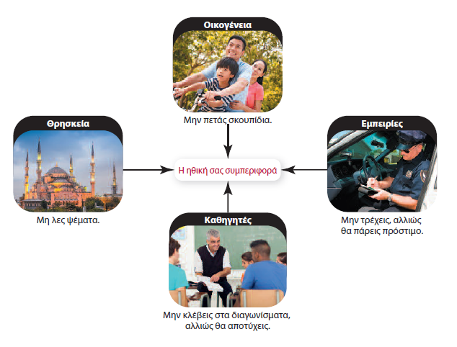
Η τεχνολογία και η ηθική Προσωπική ηθική (1 από 2) (Στόχος 1.9)
Καθορισμός της προσωπικής ηθικής
Περιγράψτε τον εαυτό σας
Κάντε μια λίστα με τις βασικές αρχές στις οποίες πιστεύετε
Προσδιορίστε τις εξωτερικές επιρροές
Σκεφτείτε «γιατί»
Ετοιμάστε μια δήλωση αξιών
Notes:
Για να καθορίσετε την προσωπική σας ηθική θα πρέπει:
Να περιγράψτε τον εαυτό σας.
Να κάνετε μια λίστα με τις βασικές αρχές στις οποίες πιστεύετε.
Να προσδιορίσετε τις εξωτερικές επιρροές.
Να σκεφτείτε «γιατί».
Να ετοιμάσετε μια δήλωση αξιών.

Slide 31
Η τεχνολογία και η ηθική Προσωπική ηθική (2 από 2) (Στόχος 1.9)
Τα οφέλη της ηθικής διαβίωσης
Οφέλη στην υγεία
Θετική ψυχολογία
Αποκάλυψη των αιτιών της ευτυχίας
Προσδιορισμός και εφαρμογή των προσωπικών μας αξιών
Notes:
Όλο και περισσότερες έρευνες δείχνουν ότι η ηθική ζωή φέρνει οφέλη στην υγεία.
Η θετική ψυχολογία (positive psychology) αποτελεί μια νέα εστίαση του τομέα της ψυχολογίας.
Αυτός ο κλάδος στοχεύει να αποκαλύψει τις αιτίες της ευτυχίας.
Με τον προσδιορισμό των προσωπικών μας δυνάμεων και αξιών και, στη συνέχεια, με την εφαρμογή τους της ζωής μας κάθε μέρα, μπορούμε να είμαστε πιο υγιείς και ευτυχισμένοι.

Slide 32
Η τεχνολογία και η ηθική Ηθική και τεχνολογία (1 από 3) (Στόχος 1.10)
Πνευματική ιδιοκτησία
Έργο που προκύπτει από τη δημιουργικότητα και τις γνώσεις κάποιου
Προστατεύεται από νόμους πνευματικής ιδιοκτησίας και τεκμηριώνεται από ευρεσιτεχνίες και εμπορικά σήματα
Ιδιωτικότητα
Ο έλεγχος και η ιδιωτικότητα των πληροφοριών θα συνεχίσουν να προσπαθούν να ισορροπήσουν
Notes:
Πνευματική ιδιοκτησία (intellectual property) είναι το έργο που προκύπτει από τη δημιουργικότητα και τις γνώσεις κάποιου.
Προστατεύεται από νόμους πνευματικής ιδιοκτησίας και τεκμηριώνεται από ευρεσιτεχνίες και εμπορικά σήματα.
Ο έλεγχος και η ιδιωτικότητα των πληροφοριών θα συνεχίσουν να προσπαθούν να ισορροπήσουν στο άμεσο μέλλον.

Slide 33
Η τεχνολογία και η ηθική Ηθική και τεχνολογία (2 από 3) (Στόχος 1.10)
Κοινωνική δικαιοσύνη
Προληπτική αστυνόμευση για την αποτροπή εγκλημάτων
Στρατιωτικά απόρρητα και παλιότερα απόρρητα έγγραφα (WikiLeaks)
Υποχρέωση
Η εκτύπωση 3D εγείρει θέματα ελέγχου ποιότητας
Λογοκρισία
Διαφοροποιήσεις μεταξύ χωρών στο θέμα του αποκλεισμού ιστότοπων
Notes:
Προληπτική αστυνόμευση είναι η συλλογή δεδομένων από διαφορετικές πηγές, η ανάλυσή τους και η χρήση τους για την αποτροπή μελλοντικών εγκλημάτων.
Ακόμα ένα ζήτημα κοινωνικής δικαιοσύνης που επηρεάζεται από την τεχνολογία αφορά πράγματα όπως στρατιωτικά απόρρητα και επικοινωνίες για τρέχουσες διαπραγματεύσεις με άλλα κράτη και αν το κοινό έχει δικαίωμα να τα γνωρίζει.
Η εκτύπωση 3D (τρισδιάστατη εκτύπωση) εγείρει θέματα ελέγχου ποιότητας.
Οι επιμέρους χώρες έχουν διαφορετικές πολιτικές στο θέμα του αποκλεισμού ιστότοπων.

Slide 34
Η τεχνολογία και η ηθική Ηθική και τεχνολογία (3 από 3) (Στόχος 1.10)
Κοινωνικός ακτιβισμός
Χακτιβισμός είναι η χρήση υπολογιστών και δικτύων υπολογιστών με ανατρεπτικό τρόπο
Εμφανίζεται συχνά με τη μορφή επιθέσεων άρνησης υπηρεσίας
Αυτόματα ρομποτικά μηχανήματα
Αυτοκίνητα χωρίς οδηγό
Επιλογή ανάμεσα σε ένα σύνολο κακών επιλογών
Notes:
Χακτιβισμός είναι η χρήση υπολογιστών και δικτύων υπολογιστών με ανατρεπτικό τρόπο.
Ο χακτιβισμός εμφανίζεται συχνά με τη μορφή επιθέσεων άρνησης υπηρεσίας.
Τα αυτοκίνητα περιέχουν πλέον προηγμένα ρομποτικά συστήματα που ελέγχουν το όχημα.
Ποιος όμως ελέγχει τους ηθικούς περιορισμούς με τους οποίους λειτουργούν τέτοια αυτόματα ρομποτικά μηχανήματα; Αναλογιστείτε μια επιλογή ανάμεσα σε ένα σύνολο κακών επιλογών.

Slide 35
Ερωτήσεις
;

Slide 36
Απαγορεύεται η αναδημοσίευση ή αναπαραγωγή του παρόντος έργου με οποιονδήποτε τρόπο χωρίς γραπτή άδεια του εκδότη, σύμφωνα με το Ν. 2121/1993 και τη Διεθνή Σύμβαση της Βέρνης
(που έχει κυρωθεί με τον Ν. 100/1975)

